Slide 1
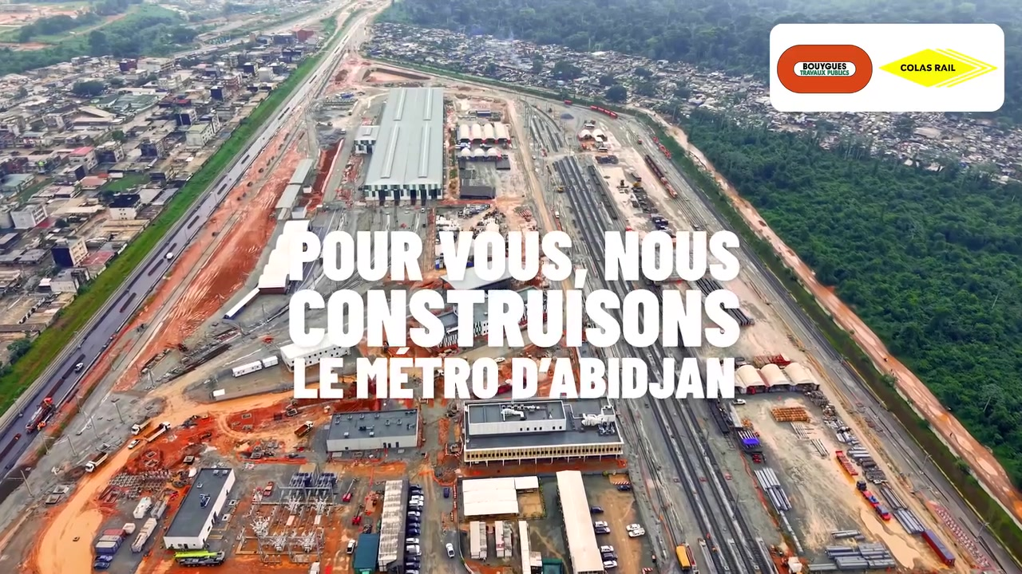
Juillet 2026
VISION PRÉSIDENTIELLE POUR LA MOBILITÉ
Le Métro d'Abidjan, au Service du Grand Abidjan
Fluidifier la mobilité, connecter les hommes et les territoires — de l'aéroport aux quartiers du Grand Abidjan

Slide 2
UNE AMBITION NATIONALE
La vision du Chef de l'État pour la mobilité urbaine
« Le Métro d'Abidjan va révolutionner et fluidifier le transport urbain, impacter positivement l'économie nationale et la qualité de vie de nombreux foyers ivoiriens. »
S.E.M. Alassane Ouattara — Président de la République
Décongestionner le Grand Abidjan et réduire les temps de trajet du quotidien
Doter la capitale économique d'un système de transport moderne, à la hauteur de son rang de métropole africaine
Améliorer la qualité de vie des populations et soutenir l'attractivité économique du pays
Métro d'Abidjan — Vision pour la Mobilité du Grand Abidjan
02

Slide 3
COMPRENDRE LE PROJET EN UN COUP D'ŒIL
Le Métro d'Abidjan en Bref
37 km
18
500 000+
1 train / 2 min
de ligne, entre Anyama et Port-Bouët
gares, dont 10 déjà sorties de terre
voyageurs transportés chaque jour
aux heures de pointe
Anyama
Abobo
Plateau
(centre d'affaires)
Marcory
Port-Bouët
(Aéroport FHB)
Ligne 1 — Nord ↔ Sud, jusqu'aux portes de l'aéroport international Félix Houphouët-Boigny
Métro d'Abidjan — Vision pour la Mobilité du Grand Abidjan
03

Slide 4
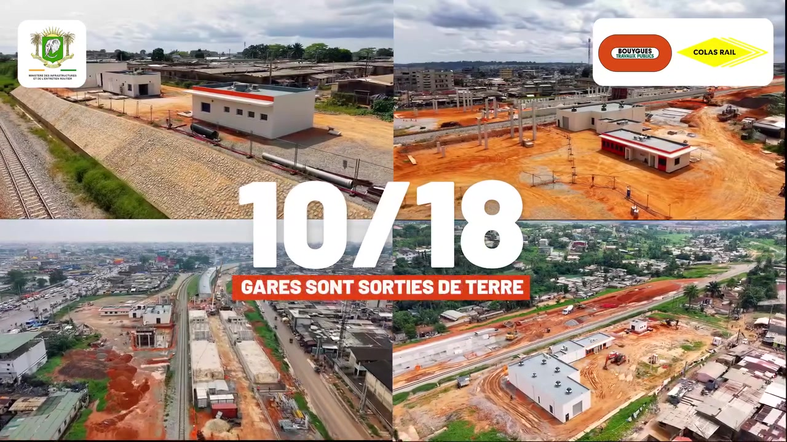
UN CHANTIER QUI AVANCE
Avancement Global des Travaux
65 %
d'exécution globale du projet
(Ministère des Transports, janvier 2026)
10 gares sur 18 déjà sorties de terre
4,9 km de voie ferrée linéaire posés au dépôt
Mise en service de la Ligne 1 prévue fin 2028
Métro d'Abidjan — Vision pour la Mobilité du Grand Abidjan
04

Slide 5
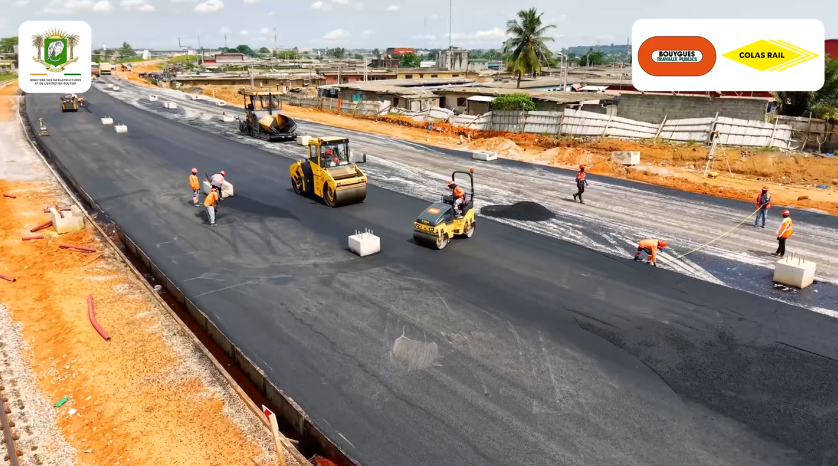
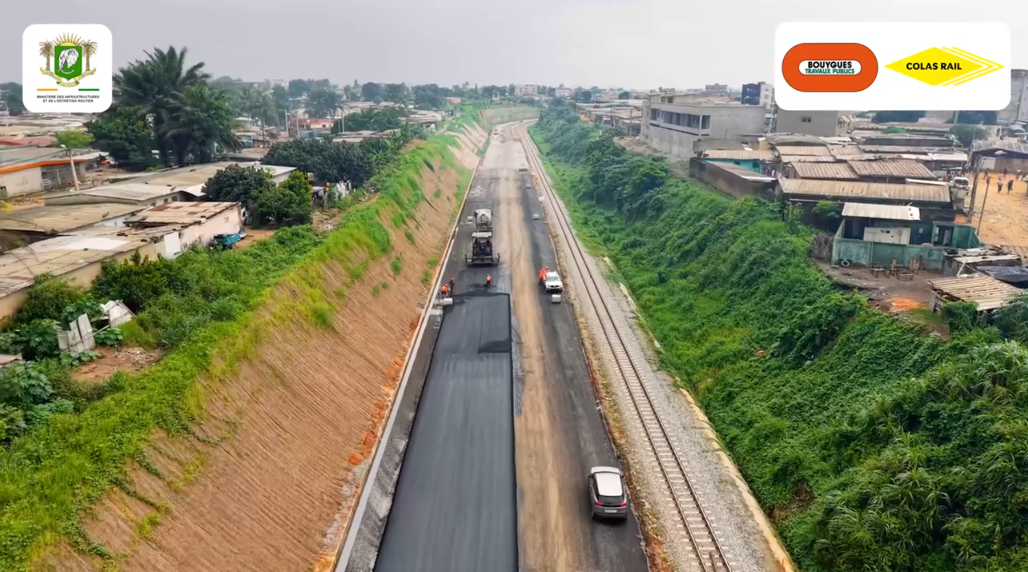
SUR LE TERRAIN
Terrassement & Pose de la Plateforme
Travaux de chaussée et d'enrobé le long de l'emprise ferroviaire
Mise en œuvre de l'enrobé bitumineux sur la plateforme longeant la voie ferrée
Compactage et finition au rouleau vibrant sur les sections achevées
Interventions simultanées sur plusieurs fronts de chantier
Métro d'Abidjan — Vision pour la Mobilité du Grand Abidjan
05

Slide 6
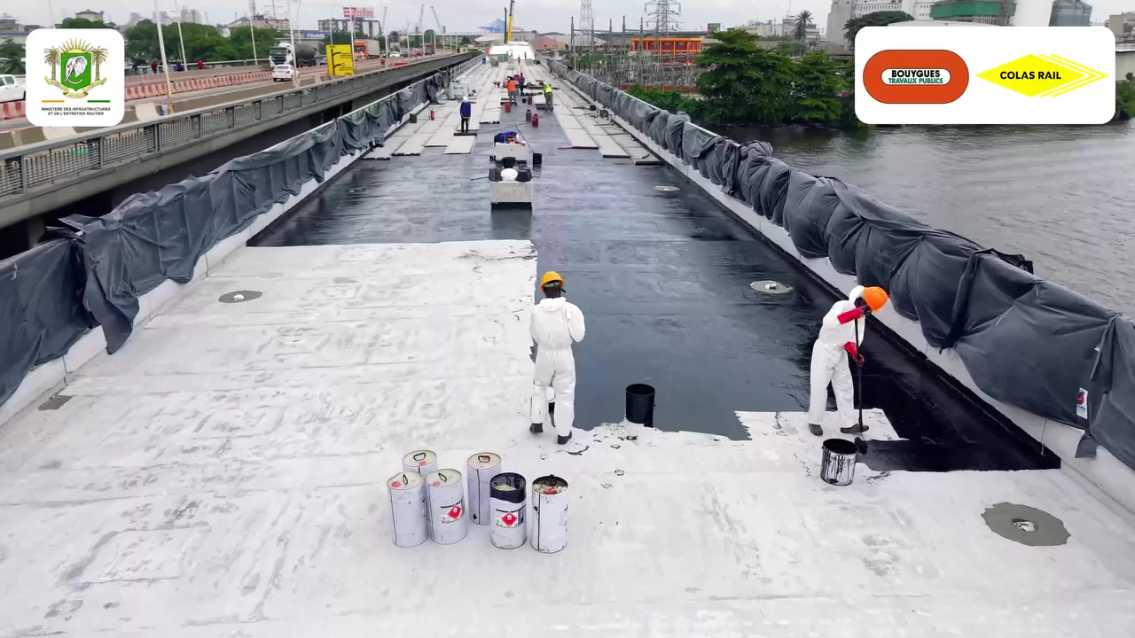
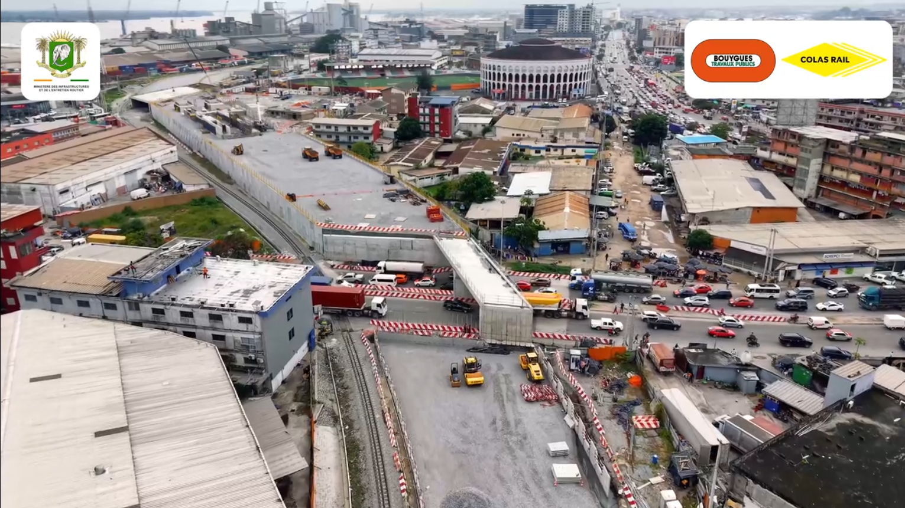
FRANCHIR LA VILLE
Ouvrages d'Art & Traversées Urbaines
Ponts, viaducs et franchissements au cœur du tissu urbain
Étanchéité du pont franchissant la lagune
Traversée d'un grand axe routier à Port-Bouët
Métro d'Abidjan — Vision pour la Mobilité du Grand Abidjan
06

Slide 7
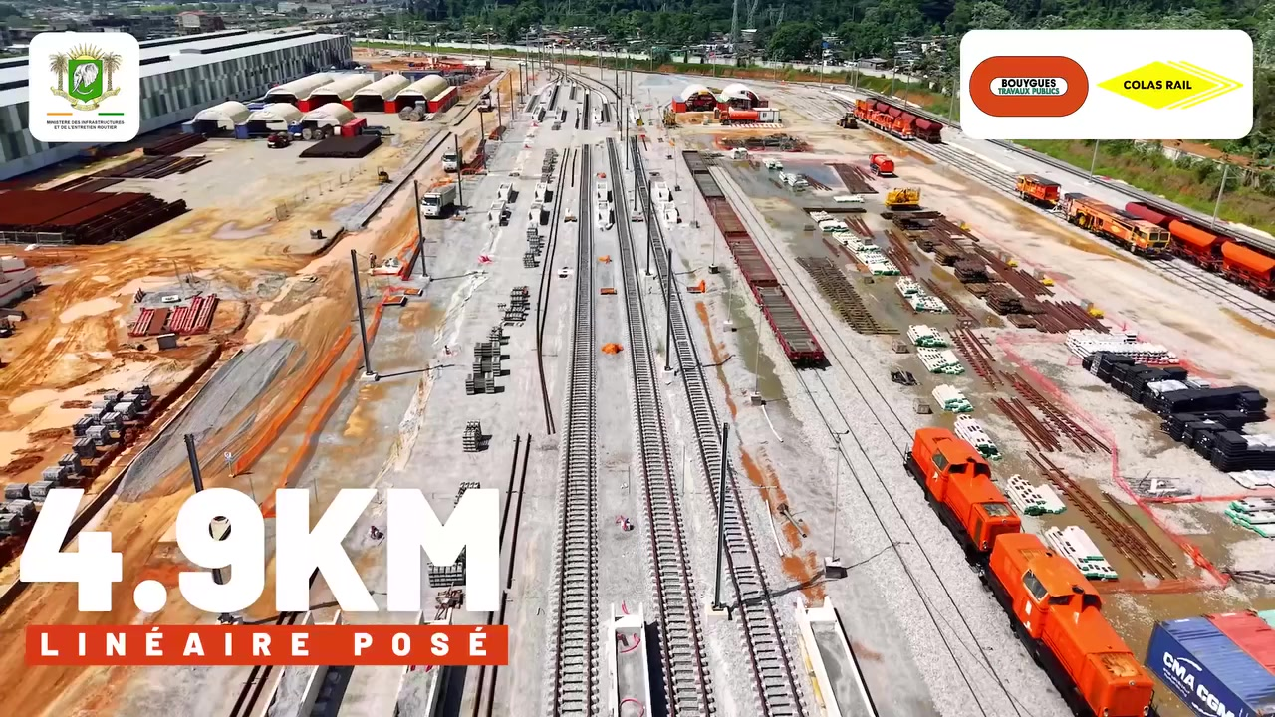
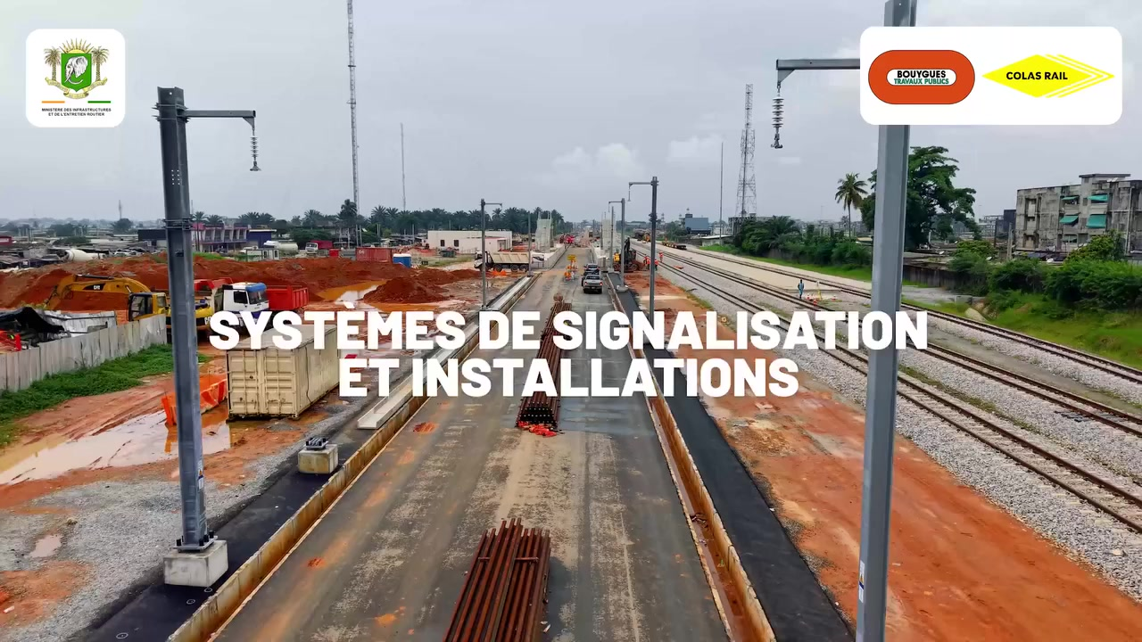
TECHNOLOGIE & LOGISTIQUE
Systèmes Ferroviaires & Dépôt Technique
Voie, signalisation et infrastructures d'exploitation
4,9 km de voie ferrée déjà posés au dépôt technique
Installation des systèmes de signalisation, caténaires et équipements de sécurité
Un dépôt de maintenance moderne pour l'exploitation de la Ligne 1
Métro d'Abidjan — Vision pour la Mobilité du Grand Abidjan
07

Slide 8
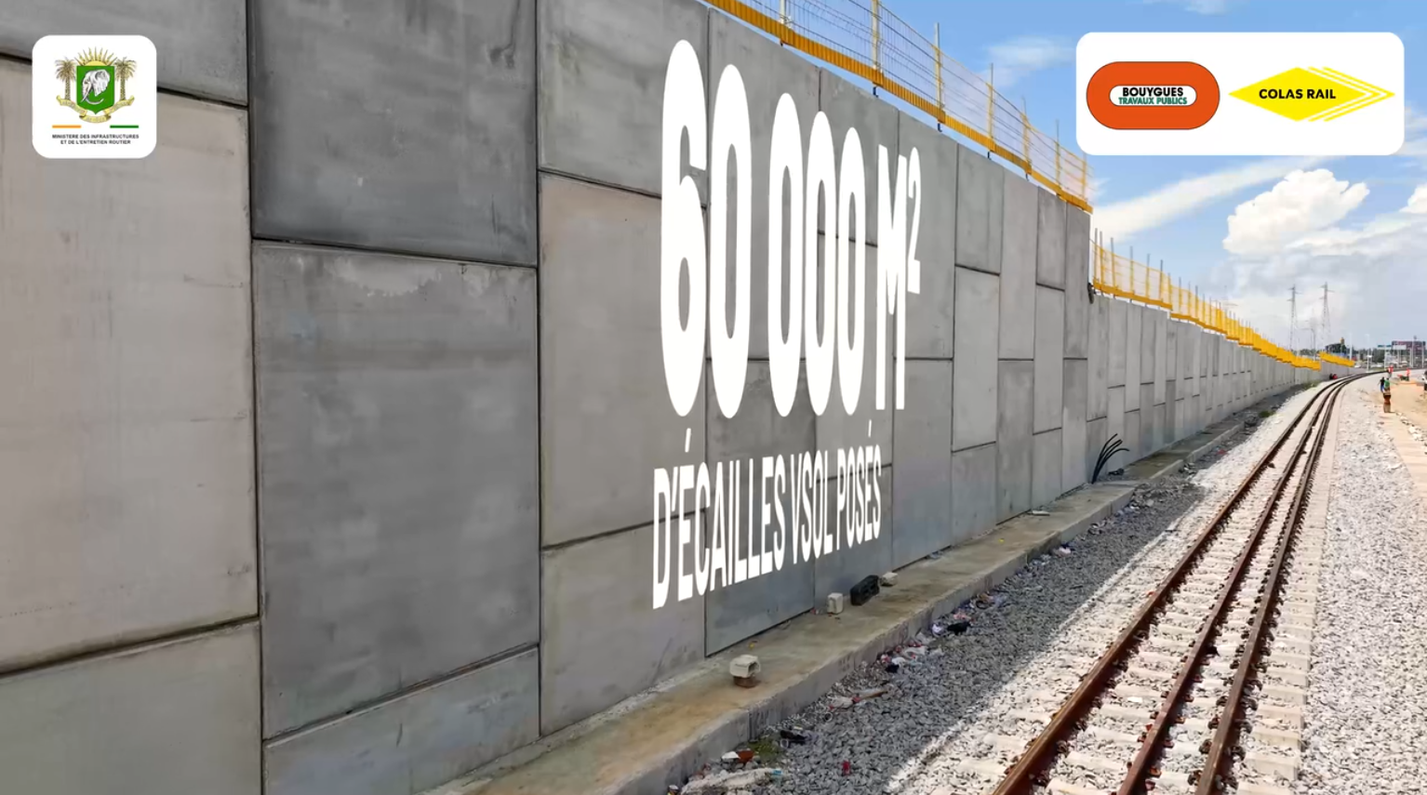
OUVRAGES DE SOUTÈNEMENT
60 000
m² d'écailles VSOL posés
Les murs de soutènement en Terre Armée (VSOL) sécurisent la plateforme ferroviaire sur les sections en remblai, notamment aux abords des zones urbaines denses.
Métro d'Abidjan — Vision pour la Mobilité du Grand Abidjan
08

Slide 9
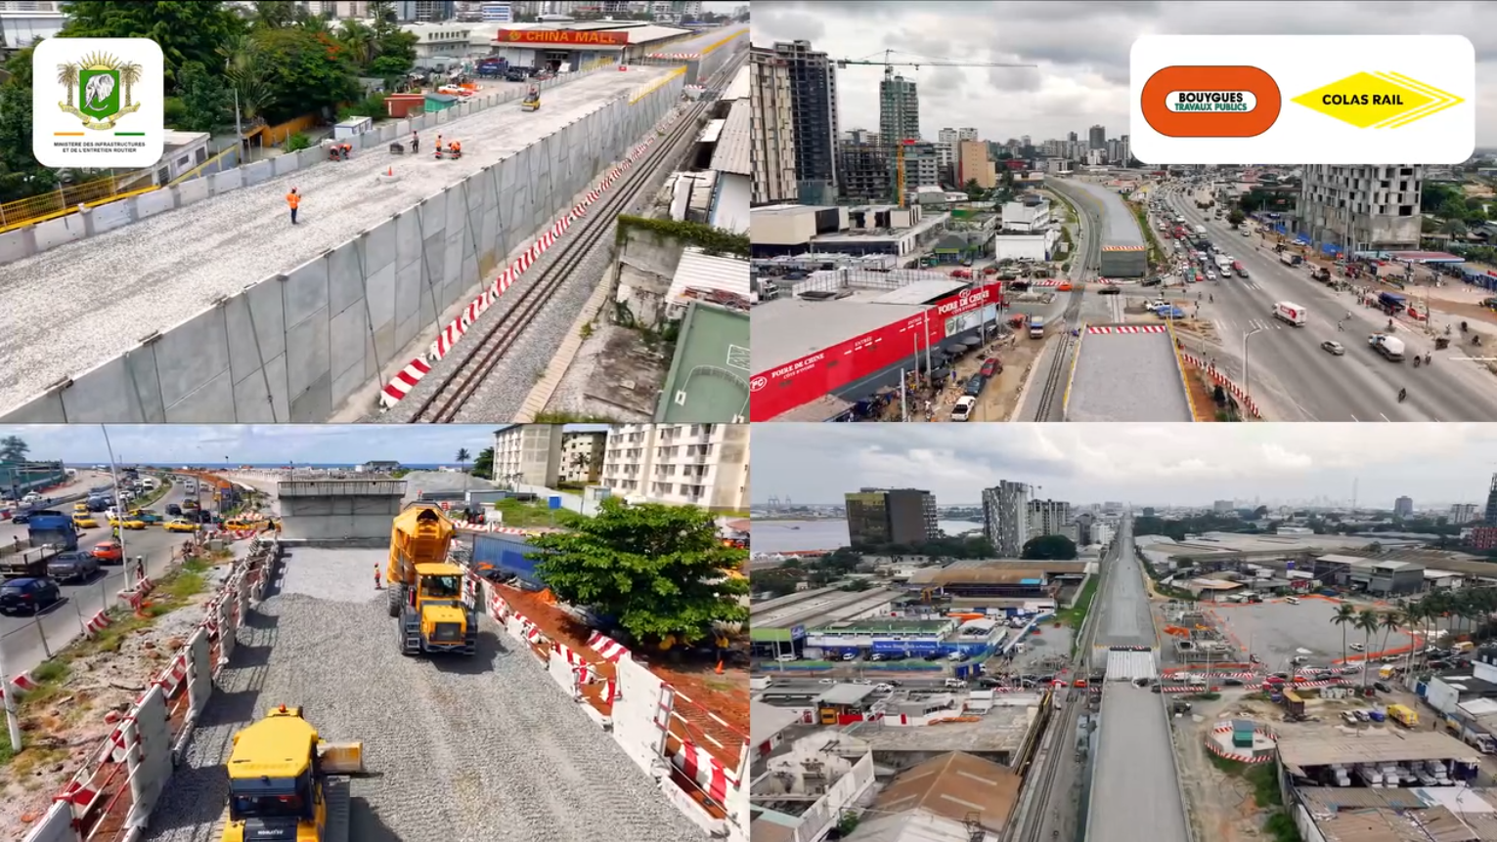
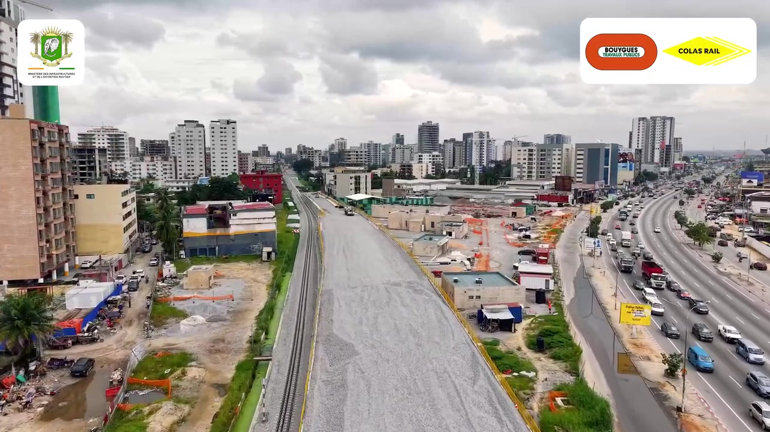
DÉCONGESTIONNER LA CAPITALE ÉCONOMIQUE
Chantiers Urbains & Fluidité du Trafic
Chantiers menés au plus près des grands axes, sans interrompre la circulation
Sections voisines de pôles commerciaux actifs (China Mall, Forge de Chine)
À terme, la Ligne 1 absorbera une part importante des déplacements quotidiens sur ces axes aujourd'hui saturés
Métro d'Abidjan — Vision pour la Mobilité du Grand Abidjan
09

Slide 10
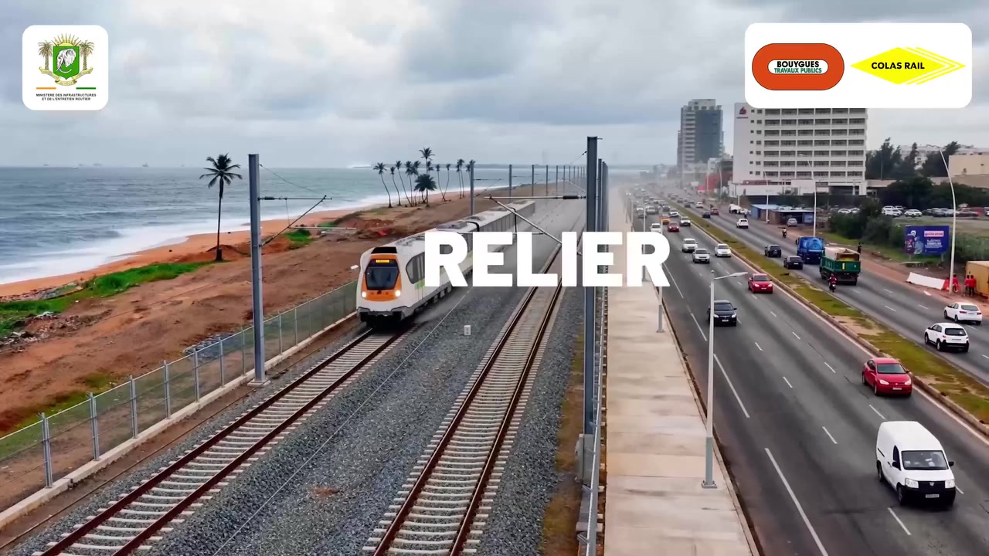
VERS L'AÉROPORT FÉLIX HOUPHOUËT-BOIGNY
Une Ligne Jusqu'aux Portes de l'Aérocité
La Ligne 1 relie Anyama à Port-Bouët, jusqu'aux abords immédiats de l'aéroport international Félix Houphouët-Boigny
Elle accompagne le projet « Aérocité » : une ville aéroportuaire de 3 700 hectares (hôtels, centre de congrès, zone franche, pôle d'affaires)
L'aéroport verra sa capacité passer de 2 à 5 millions de passagers par an d'ici la fin des travaux d'extension
Métro d'Abidjan — Vision pour la Mobilité du Grand Abidjan
10

Slide 11
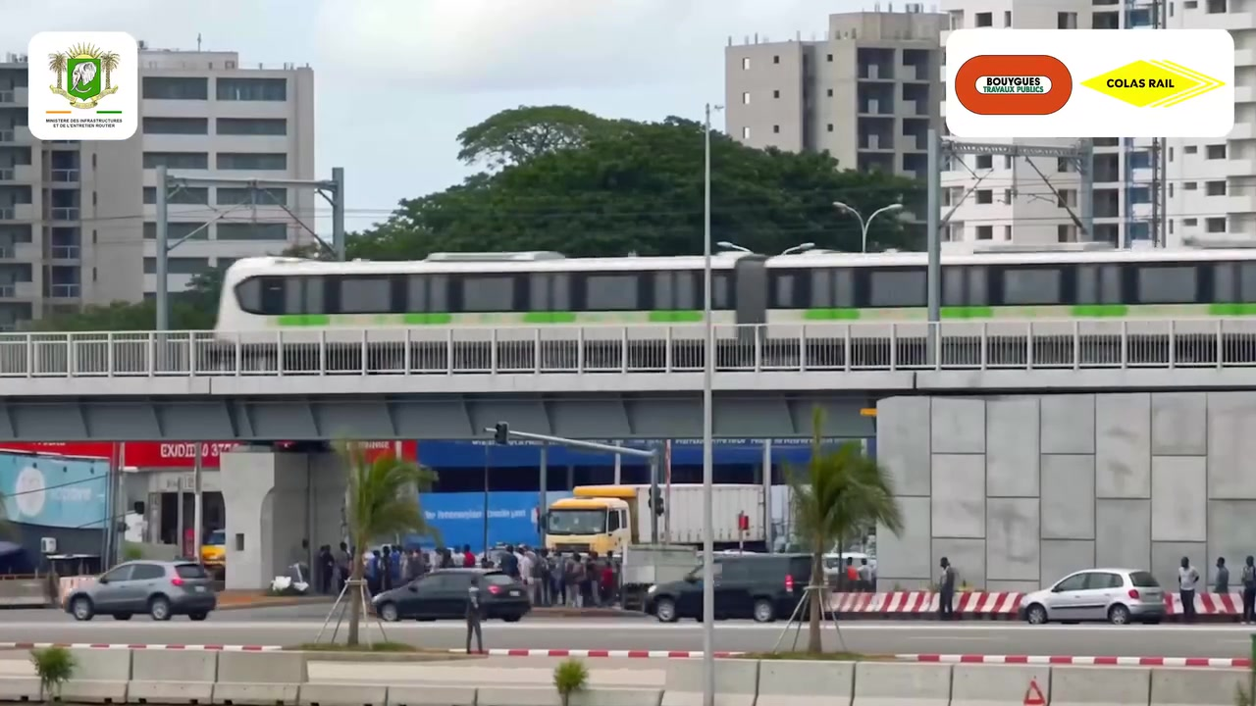
UNE MOBILITÉ PARTAGÉE
Une Fluidité de Trafic pour Tous
Touristes et compatriotes, une même expérience de mobilité facilitée
Compatriotes
Trajets domicile-travail raccourcis, moins d'embouteillages au quotidien
Touristes & voyageurs
Liaison directe et rapide entre l'aéroport, le Plateau et les quartiers d'affaires
Économie locale
Un accès facilité aux commerces, hôtels et pôles d'activité du Grand Abidjan
Métro d'Abidjan — Vision pour la Mobilité du Grand Abidjan
11

Slide 12
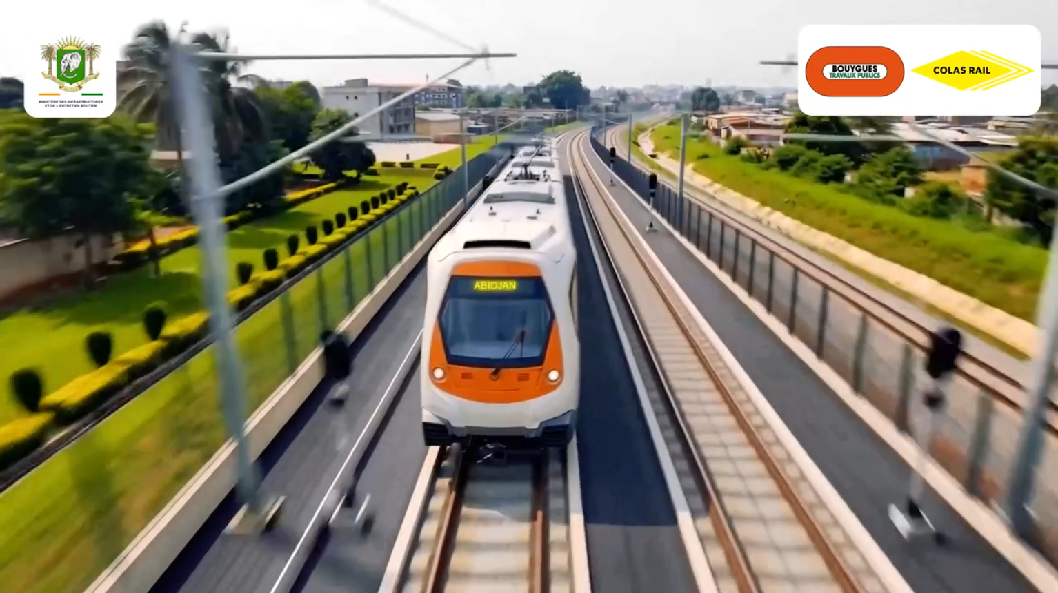
UNE VISION POUR ABIDJAN
Le Métro d'Abidjan, Moteur de la Mobilité de Demain
Une mobilité urbaine modernisée, rapide et durable — pour les Ivoiriens comme pour ceux qui visitent le Grand Abidjan.
Maître d'ouvrage : Ministère des Infrastructures et de l'Entretien Routier — Groupement Bouygues Travaux Publics / Colas Rail

